Slide 1
Merge Sort
Alnair González Barriga 326669
Ingeniería en ciencias de la computación

Slide 2
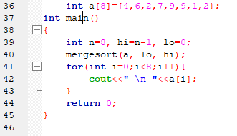
36) Se declara el arreglo a ordenar.
39) Se declaran las variables que serán los parámetros iniciales de la función “merge sort”
“n” representa el tamaño del arreglo
“hi” es el tamaño de nuestro arreglo restándole 1
“lo” representa el punto mas bajo de nuestro arreglo .
41-43) Es un ciclo que imprime en pantalla el arreglo ordenado después de usar la función “merge sort”.

Slide 3

4) El encabezado de la función “merge sort” que ya fue llamada en “main”, los parámetros de entrada vienen siento:
“int a[ ]” nuestro arreglo original .
“int low” la primer casilla de nuestro arreglo.
“int hig ” el tamaño máximo de nuestro arreglo.
6) Se declara la variable “int inf” con valor de 999999, esta toma el papel de centinela durante el funcionamiento de la función “merge sort”.
7-8) La sentencia “if(hig<=low)” representa que se a llegado a la división mínima de nuestro arreglo, y la sentencia “return” nos hace regresar.
10) Se declara la variable “int mid” que representa la mitad de nuestro arreglo.

Slide 4

Empieza la magia
11)
Se vuelve a llamar de manera recursiva la función “merge sort” dando como parámetros
“a” nuestro arreglo original.
“low” la primer casilla de nuestro arreglo.
“mid” lo que cambia aquí es que ahora tomamos a “mid” como la casilla mas alta de nuestro arreglo.
Esta llamada de la función es la división de nuestro arreglo en su parte inferior o izquierda.
12)
Se vuelve a llamar de manera recursiva la función “merge sort” dando como parámetros.
“a” nuestro arreglo original.
“mid+1” la primer casilla de nuestro arreglo.
“hig” como la casilla mas alta de nuestro arreglo.
Esta llamada de la función es la división de nuestro arreglo en su parte superior o derecha.

Slide 5
4 | 6 | 2 | 7 | 9 | 9 | 1 | 2
Primer llamada low=0 hig=7 mid=3.5 “Al ser entero se trunca y se vuelve un 3”
4 | 6 | 2
7 | 9 | 9 | 1 | 2
Segunda llamad “11i” low=0 hig=3 mid=1.5 “truncado 1”
Segunda llamad “12” low=4 hig=7 mid=3.5 “truncado 3”
2
4 | 6
7 | 9 | 9
1 | 2
Tercer llamada “11i” low=0 hig=1 mid=.5 “truncado 0”
Tercer llamada “12i” low=1 hig=3 mid=2
Tercer llamada “11d” low=4 hig=3 mid=1.5 “truncado 1”
Tercer llamada “11d” low=0 hig=7 mid=2 “
4
6
7
9 | 9
1
2
Como hig<=low se llego a la mínima expresión
Como hig<=low se llego a la mínima expresión
Como hig<=low se llego a la mínima expresión
Como hig<=low se llego a la mínima expresión
Como hig<=low se llego a la mínima expresión
Como hig<=low se llego a la mínima expresión
9
9
Como hig<=low se llego a la mínima expresión

Slide 6



2
4
6
7
9
9
1
2
Separación final
Se declaran dos arreglos “b” es el arreglo izquierdo y “c” el arreglo derecho
Se llena el arreglo izquierdo
Se llena el arreglo derecho

Slide 7

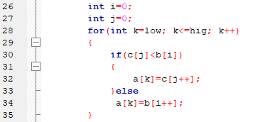
Se hace el uso de centinelas en las ultimas casillas de nuestros arreglos
26-27) Se declaran las variables “i” y “j”
28-35) Empieza el proceso de ordenamiento y unión

Slide 8
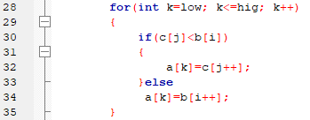
2
4
6
7
9
9
1
2
2 | 4
6 | 7
9 | 9
1 | 2
Se compara si los primero elementos de cada arreglo son menores y se pone al inicio del arreglo unión
2 | 4 | 6 | 7
1 | 2 | 9 | 9
Se compara si los primero elementos de cada arreglo son menores y se pone al inicio del arreglo unión
1 | 2 | 2 | 4 | 6 | 7 | 9 | 9
Se termina con el arreglo ordenado

